Slide 1

硕士学位论文 开题报告
面向双重约束智能体授权协议设计与实现
报告人
袁伟奇
202428015070001
徐静 研究员
学 号
导 师
Notes:
各位老师好，我是23级博士生田安琪，我的开题报告题为分布式数字资产协议设计与分析，导师是徐静老师。

Slide 2
OUTLINE
报告提纲
01
选题背景及意义
分布式数字资产协议
设计与分析
02
国内外研究现状
03
研究内容及预期目标
04
工作计划与进度安排
Notes:
我将分四个部分进行汇报
首先是第一部分，选题背景及意义

Slide 3
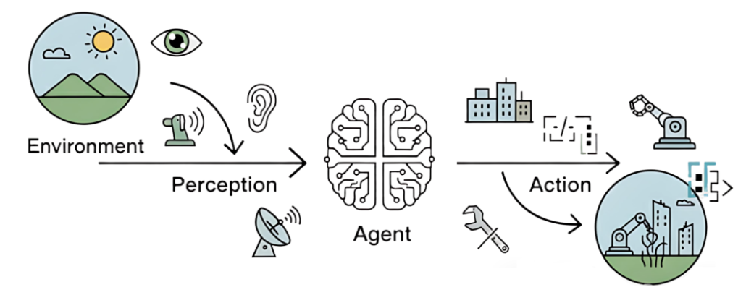




选题背景及意义 国内外研究现状 主要研究内容及预期目标 工作计划与进度安排
AI 智能体（AI Agent）是能够感知环境、自主决策并执行动作的智能化系统。
智能体已深度渗透至编程开发（Claude)、企业办公(moveworks)、客户服务(Salsforce)、商业决策(deepMiner)等领域，正从单一任务执行向跨系统、多步骤的复杂业务流程自动化演进。
1
Notes:
相比于中心化架构，分布式架构能够不间断地提供高可用性、强可靠性服务，有效解决中心化架构中单点失效的安全隐患

Slide 4
选题背景及意义 国内外研究现状 主要研究内容及预期目标 工作计划与进度安排
ASE 2025一项工作收集了 50 个热门的开源 Agent 应用中的 221 个真实漏洞，并且统计分析了漏洞的严重程度和 CVSS 分布，发现 Agent 应用漏洞普遍高危：平均 CVSS 7.89，74.1% 属于 HIGH/CRITICAL 级别。
CVE编号 | 问题类型
CVE-2025-68145 | 授权边界绕过
CVE-2026-30624 | 授权缺失
CVE-2026-35568 | 访问控制缺失
CVE-2025-61260 | 过度授权/信任传递
CVE-2026-33068 | 未授权操作执行
CVE-2025-54136 | 授权重确认缺失
3
Notes:
在数据流通方面，比特币提供了链上点对点数字资产交易方案，允许用户在去中心化的、互不信任的环境中安全支付
截止目前基于区块链的加密货币系统已超过200种

Slide 5
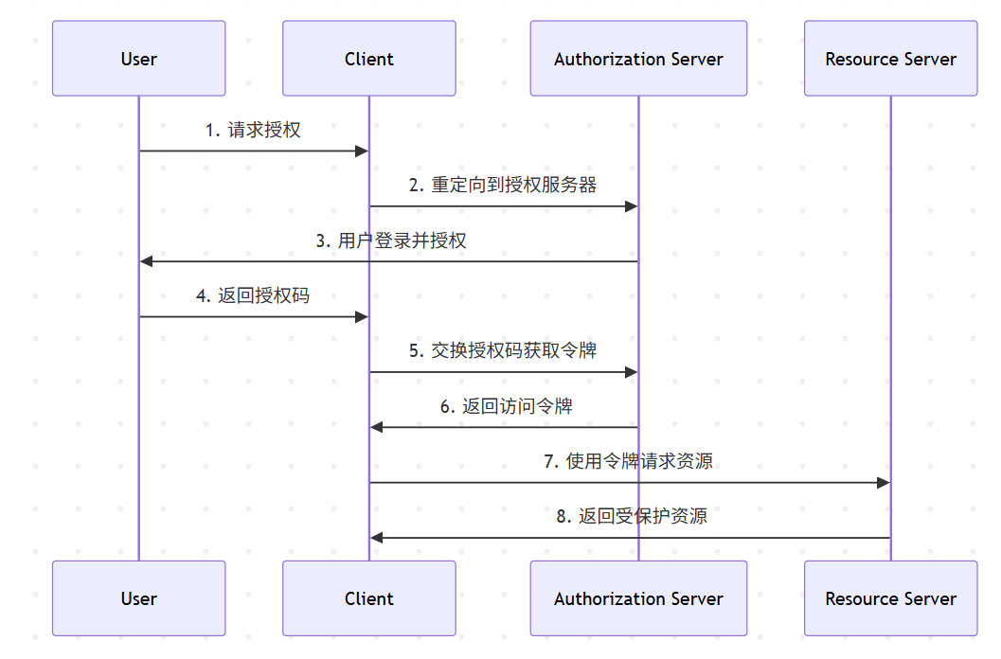
选题背景及意义 国内外研究现状 主要研究内容及预期目标 工作计划与进度安排
目前智能体访问外部资源或者服务时普遍采用简单的API key模式或者传统的OAuth
3
Notes:
在数据流通方面，比特币提供了链上点对点数字资产交易方案，允许用户在去中心化的、互不信任的环境中安全支付
截止目前基于区块链的加密货币系统已超过200种

Slide 6
选题背景及意义 国内外研究现状 主要研究内容及预期目标 工作计划与进度安排
OAuth局限性
权限粒度过大
权限不可动态变化
需人类实时参与
OAuth Is Not Enough: Authorization Challenges for Autonomous AI Agents
3
Notes:
在数据流通方面，比特币提供了链上点对点数字资产交易方案，允许用户在去中心化的、互不信任的环境中安全支付
截止目前基于区块链的加密货币系统已超过200种

Slide 7
选题背景及意义 国内外研究现状 主要研究内容及预期目标 工作计划与进度安排
OAuth局限性
缺乏单独的智能体身份
缺乏权限委托，及多agent之间权限衰减
AI Agents Need Authenticated Delegation
3
Notes:
在数据流通方面，比特币提供了链上点对点数字资产交易方案，允许用户在去中心化的、互不信任的环境中安全支付
截止目前基于区块链的加密货币系统已超过200种

Slide 8
选题背景及意义 国内外研究现状 主要研究内容及预期目标 工作计划与进度安排
数字资产市场为区块链提供了新的应用方向，但同时也带来了新的技术需求：
智能体执行任务的自主性对智能体的授权粒度提出了更高的要求
智能体授权协议的授权粒度需要匹配具体任务级语义
区块链具有长期部署的需要
分布式数字资产交易协议需要高性能的链下方案构造
异构区块链系统间的互联互通要求分布式数字资产交易协议具有互操作性
分布式数字资产交易协议需要高效的跨链证明协议
4
Notes:
用户规模与交易需求指数级增长的数字资产市场带来了新的技术需求。
首先是现实网络环境对分布式数字资产交易协议的安全性和健壮性提出了更高的要求。

Slide 9
选题背景及意义 国内外研究现状 主要研究内容及预期目标 工作计划与进度安排
智能体执行任务的自主性对智能体授权协议的授权粒度提出了更高的要求
5
Notes:
尽管区块链对传统的网络攻击具有良好的抵抗性，但是现代网络犯罪分子对区块链及其应用系统的恶意攻击从未停止，数字资产交易协议安全性破坏将导致用户的直接经济损失

Slide 10
选题背景及意义 国内外研究现状 主要研究内容及预期目标 工作计划与进度安排
数字资产市场为区块链提供了新的应用方向，但同时也带来了新的技术需求：
智能体执行任务的自主性对智能体授权协议的授权粒度提出了更高的要求
智能体授权协议的授权粒度需要匹配具体任务级语义
智能体执行任务的自主性要求更灵活的智能体授权
对智能体的授权需要以任务上下文为条件
异构区块链系统间的互联互通要求分布式数字资产交易协议具有互操作性
分布式数字资产交易协议需要高效的跨链证明协议
7
Notes:
第二，大规模、高并发的交易场景要求分布式数字资产交易协议具有可扩展性

Slide 11
选题背景及意义 国内外研究现状 主要研究内容及预期目标 工作计划与进度安排
数字资产市场为区块链提供了新的应用方向，但同时也带来了新的技术需求：
智能体执行任务的自主性对智能体授权协议的授权粒度提出了更高的要求
智能体授权协议的授权粒度需要匹配具体任务级语义
智能体执行任务的自主性要求更灵活的智能体授权
对智能体的授权需要以任务上下文为条件
异
分
11
Notes:
最后，异构区块链系统间的互联互通要求分布式数字资产交易协议具有互操作性

Slide 12
选题背景及意义 国内外研究现状 主要研究内容及预期目标 工作计划与进度安排
广域网环境中延迟、丢包以及窃听等攻击对共识协议的健壮性提出了更高的要求
智能体授权协议的授权粒度需要匹配
具体任务级语义有
长期部署的需要
对智能体的授权需要以任务上下文为条件
三方设置的门限密码系统减弱了区块链系统去中心化的特性
分
1. 智能体过度授权
2. 链
3. 跨
要应对新场景下特有的技术挑战，构建双重约束的智能体授权协议
14
Notes:
分三部分介绍分布式数字资产交易协议的国内外研究现状
（点击）

Slide 13
选题背景及意义 国内外研究现状 主要研究内容及预期目标 工作计划与进度安排
智能体过度授权
揭露OAuth在智能体授权场景不足以完全表达授权需要
OAuth is not enough
抗
P
B
H
Security and Privacy of LLM-Based Agents
C
U
以
抗
将过度授权列Agent核心安全风险之一，指出当前Agent框架普遍将工具API密钥以宽泛权限配置给Agent，形成永久暴露面
16
Notes:
在2019年，Winzer首次提出理性矿工模型下的贿赂攻击
2021 年，MAD-HTLC团队对广泛作为基础组件使用的哈希时间锁范式进行改良，给出了抗贿赂攻击的资产兑换组件
2023年， He-HTLC团队在此基础上建模了主动理性矿工和被动理性矿工，并进一步给出了抗反向贿赂攻击的轻量级哈希时间锁范式
Aumayr等人分别在23年和24年对理性矿工假设下的分布式资产交易协议进行大胆尝试，给出了首个容忍拜占庭节点的链下资产交易协议
同年Karakostas等人发布了对贿赂攻击对PoS链的危害分析，为后续工作提供了可行的指南

Slide 14
选题背景及意义 国内外研究现状 主要研究内容及预期目标 工作计划与进度安排
复杂任务场景下的智能体授权粒度
基于操作参数约束需求的智能体授权协议设计
2. 复杂任务场景下的智能体上下文感知
基于顺序执行约束需求的智能体授权协议设计
3. 跨
基于复杂任务授权需求的智能体授权协议应用实现
22
Notes:
下面我将简要介绍我的三项对应的研究内容

Slide 15
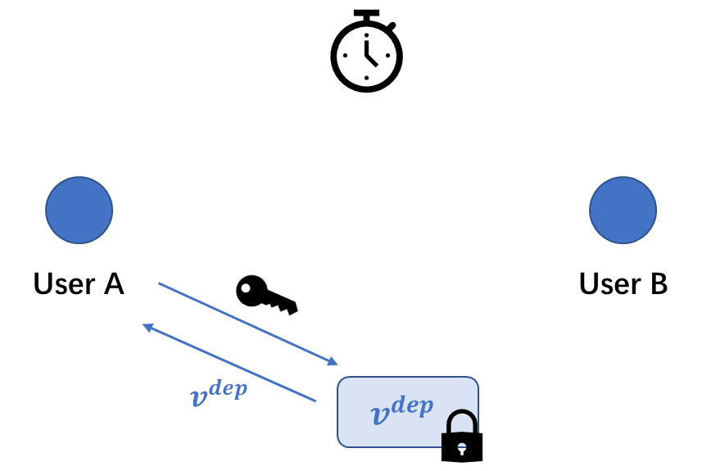
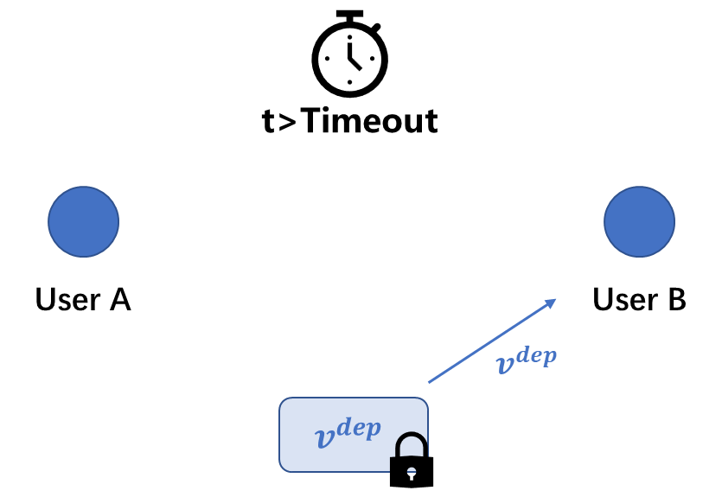
选题背景及意义 国内外研究现状 主要研究内容及预期目标 工作计划与进度安排
恶意环境下分布式数字资产交易协议设计与分析
研究内容
现有的分布式资产交易协议资产兑换机制依赖于诚实矿工假设，难以应对现实中恶意攻击
分析现有协议的安全漏洞及潜在攻击，重构现有资产兑换范式
完成安全性分析与证明
分布式资产交易协议的基础构建范式HTLC范式通过时间锁定保证资产的合法兑换，但在贿赂矿工的前提下恶意用户抢先侵占诚实用户的资产
预期目标
提出可证明安全的分布式数字资产交易协议
23
Notes:
1 恶意环境下分布式数字资产交易协议设计与分析
现有分布式资产交易协议通常依赖于底层区块链的诚实矿工假设，难以应对现实环境中日益复杂的恶意攻击场景。
基于已有工作对理性矿工和拜占庭节点的安全模型，需系统分析现有协议的安全漏洞及潜在攻击，重构现有资产兑换范式，
预期目标是设计可证明安全的分布式数字资产交易协议

Slide 16
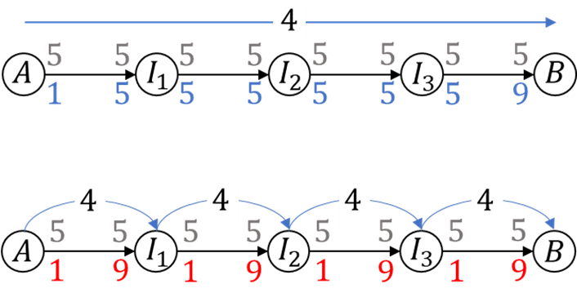
选题背景及意义 国内外研究现状 主要研究内容及预期目标 工作计划与进度安排
大规模环境下可扩展分布式数字资产交易协议设计与分析
研究内容
研究满足信道资产流动性的再平衡机制
设计高效虚拟信道协议
设计多方信道安全更新协议
完成实验并在真实网络中进行测试
现有链下可扩展性方案对于多跳支付导致的方向性永久流量衰减只起到暂时的缓解作用，不能释放其理想性能
预期目标
提出强可靠的可扩展分布式数字资产交易协议
24
Notes:
2 大规模环境下可扩展分布式数字资产交易协议设计与分析
当前链下交易协议通过链下支付信道、多跳路由及虚拟信道等技术已取得显著进展，但由于支付路径选择复杂、多跳支付成功率受限等因素，达不到理想性能
因此探索支付信道资产流动性优化机制以延长信道生命周期，优化现有多跳支付结构，设计多方信道安全更新机制并完成实验测试。
预期目标是提出强可靠的可扩展分布式数字资产交易协议

Slide 17
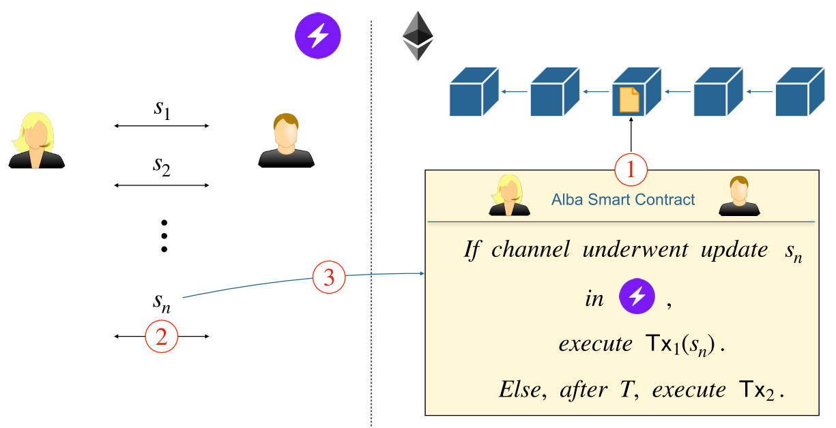
选题背景及意义 国内外研究现状 主要研究内容及预期目标 工作计划与进度安排
多源异构环境下分布式数字资产跨链验证协议设计与分析
研究内容
研究异构区块链之间通用跨链交易验证机制
使用基础数字签名技术结合随机化承诺方案弱化目标链上条件支付的脚本语言需求
实现链下状态更新和条件支付之间的双向绑定机制
预期目标
设计互操作性增强的高效分布式数字资产交易协议
25
Notes:
3 多源异构环境下分布式数字资产跨链验证协议设计与分析
现有跨链验证机制在证明生成与验证过程中仍面临较高的计算与存储开销，且面临异构区块链系统间的验证协议适配挑战，
此项研究基于基础数字签名技术和随机化承诺方案等密码学组件，优化跨链证明的生成和验证算法，实现恒定链下计算、低链上存储的跨链桥结构。
目标是互操作性增强的高效分布式数字资产交易协议

Slide 18
选题背景及意义 国内外研究现状 主要研究内容及预期目标 工作计划与进度安排
未来进度安排
2026/06-2026/08
完成面向操作参数约束需求的智能体授权协议的设计
2026/09-2026/10
完成面向任务执行顺序约束需求的智能体授权协议协议设计。
2026/11-2026/12
完成上述两项协议的代码实现并且集成到搭建的智能体中，进行安全测试，并测试开销。
2027/01-2027/04
撰写硕士论文，准备毕业答辩
28
Notes:
进度安排

Slide 25
选题背景及意义 国内外研究现状 主要研究内容及预期目标 工作计划与进度安排
智能体已深度渗透至编程开发（Claude)、企业办公(moveworks)、客户服务(Salsforce)、商业决策(deepMiner)等领域，正从单一任务执行向跨系统、多步骤的复杂业务流程自动化演进。
5
Notes:
尽管区块链对传统的网络攻击具有良好的抵抗性，但是现代网络犯罪分子对区块链及其应用系统的恶意攻击从未停止，数字资产交易协议安全性破坏将导致用户的直接经济损失

Slide 26

选题背景及意义 国内外研究现状 主要研究内容及预期目标 工作计划与进度安排
分布式架构 vs 中心化架构：
弹性扩容 扩展节点灵活提升系统容量
高容错性 无单点失效隐患
去中心化 消除中心控制，防止垄断
中心化网络
单点失效
分布式系统
1
Notes:
相比于中心化架构，分布式架构能够不间断地提供高可用性、强可靠性服务，有效解决中心化架构中单点失效的安全隐患

Slide 27

选题背景及意义 国内外研究现状 主要研究内容及预期目标 工作计划与进度安排
2008 年，比特币在全球范围内获得成功
持续增长，线性排序的交易日志
基于工作量证明 (Proof of Work, PoW) 的共识机制
允许任何节点随时自由地加入系统
数据确权
公开可验证
维护全局统一的线性有序交易记录
不可篡改
区块间存在链接结构，一旦篡改即失效
去中心化
独立验证节点构成的点对点网络共同维护
区块链
性质
数据所有权的透明性和可追溯性
数据的完整性和可用性
数据存储的鲁棒性
2
Notes:
2008年，由中本聪设计的区块链结构和加密货币系统比特币在全球范围内获得成功
比特币以去中心化的方式维护了一个线性排序且能持续增长的交易日志，允许互联网中的任何节点随时自由地加入系统。（点击）
区块链以公开可验证、不可篡改以及去中心化的良好性质为数据确权提供了良好的基础设施（点击）

Slide 28

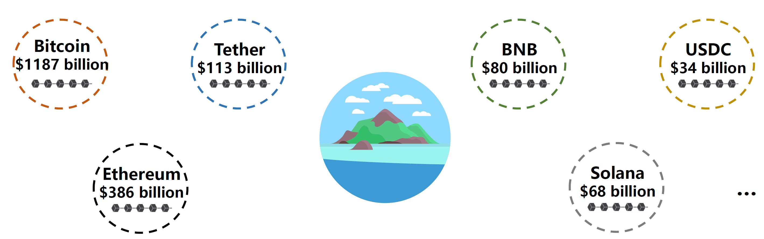
选题背景及意义 国内外研究现状 主要研究内容及预期目标 工作计划与进度安排
数据流通
2008年，比特币首次实现基于区块链的点对点数字资产交易方案
允许用户在去中心化的、互不信任的环境中实现安全支付，目前：
加密货币系统用户达到5.8亿，比特币日交易量超过40万笔
涌现出超200种不同技术特征区块链
3
Notes:
在数据流通方面，比特币提供了链上点对点数字资产交易方案，允许用户在去中心化的、互不信任的环境中安全支付
截止目前基于区块链的加密货币系统已超过200种

Slide 29
选题背景及意义 国内外研究现状 主要研究内容及预期目标 工作计划与进度安排
数字资产市场为区块链提供了新的应用方向，但同时也带来了新的技术需求：
现实网络环境对分布式数字资产交易协议的安全性和健壮性提出了更高的要求
分布式数字资产交易协议需要去除可信假设，建立更强的安全模型
区块链具有长期部署的需要
分布式数字资产交易协议需要高性能的链下方案构造
异构区块链系统间的互联互通要求分布式数字资产交易协议具有互操作性
分布式数字资产交易协议需要高效的跨链证明协议
4
Notes:
用户规模与交易需求指数级增长的数字资产市场带来了新的技术需求。
首先是现实网络环境对分布式数字资产交易协议的安全性和健壮性提出了更高的要求。

Slide 30
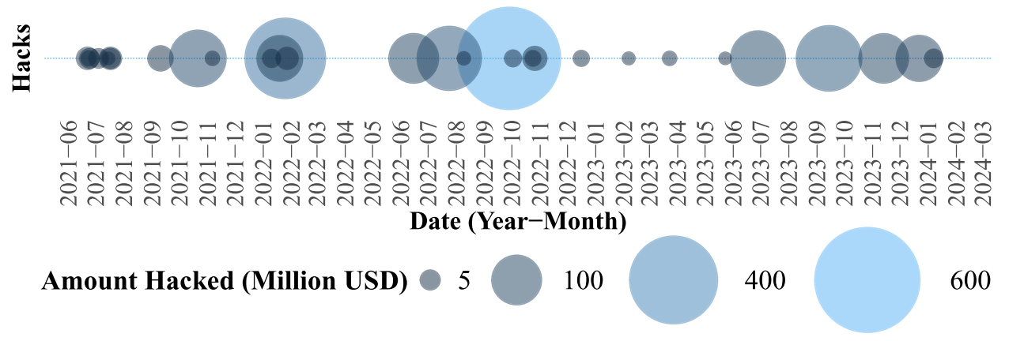
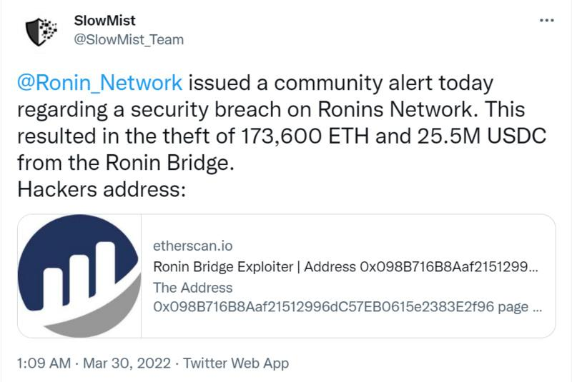
选题背景及意义 国内外研究现状 主要研究内容及预期目标 工作计划与进度安排
现实网络环境对分布式数字资产交易协议的安全性和健壮性提出了更高的要求
当恶意节点主动攻击，协议安全性被破坏将导致用户直接财产损失
涉案金额（百万美元）
2024年8月6日，Ronin Network跨链应用在升级智能合约代码时函数参数调用错误，引发攻击
服务时长不足 1h
盗走密码货币价值 1200万美元
已被成功攻击次数 3次
损失金额总数高于 6.5亿美元
真实黑客攻击案例
5
Notes:
尽管区块链对传统的网络攻击具有良好的抵抗性，但是现代网络犯罪分子对区块链及其应用系统的恶意攻击从未停止，数字资产交易协议安全性破坏将导致用户的直接经济损失

Slide 31

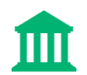
选题背景及意义 国内外研究现状 主要研究内容及预期目标 工作计划与进度安排
现实网络环境对分布式数字资产交易协议的安全性和健壮性提出了更高的要求
资产兑换协议是构建分布式数字资产交易协议的重要组件:
资产安全性依赖智能合约托管
兑换有效性依赖于诚实矿工交易排序
惩罚机制依赖于用户实时在线监控链上交易
可信假设减弱了协议的安全性
需要去除可信假设，
建立更实际的安全模型
6
Notes:
资产兑换协议是分布式数字资产交易协议的核心组件
现有的区块链协议中：资产兑换交易决定了托管资产的归属问题，用于保证诚实用户始终能得到合法财产。（点击）
然而现有资产兑换协议依赖于额外的可信假设，削弱了协议本身的安全性(点击）
因此，分布式数字资产交易协议需要去除可信假设并建立更贴合实际的安全模型。

Slide 32
选题背景及意义 国内外研究现状 主要研究内容及预期目标 工作计划与进度安排
数字资产市场为区块链提供了新的应用方向，但同时也带来了新的技术需求：
现实网络环境对分布式数字资产交易协议的安全性和健壮性提出了更高的要求
分布式数字资产交易协议需要去除可信假设，建立更强的安全模型
大规模、高并发的交易场景要求分布式数字资产交易协议具有可扩展性
分布式数字资产交易协议需要高性能的链下方案构造
异构区块链系统间的互联互通要求分布式数字资产交易协议具有互操作性
分布式数字资产交易协议需要高效的跨链证明协议
7
Notes:
第二，大规模、高并发的交易场景要求分布式数字资产交易协议具有可扩展性

Slide 33



选题背景及意义 国内外研究现状 主要研究内容及预期目标 工作计划与进度安排
大规模、高并发的交易场景要求分布式数字资产交易协议具有可扩展性
传统金融机构（Visa）
区块链交易（比特币）
每秒处理峰值超4万笔交易
每笔交易确认延时为毫秒级
每秒处理峰值7-10笔交易
每笔交易确认延时约1小时
8
Notes:
和传统金融机构相比，基于区块链的密码货币系统的性能堪忧
这是由区块链的共识机制和密码学结构决定的，一个非常直觉的思路是优化共识方案

Slide 34
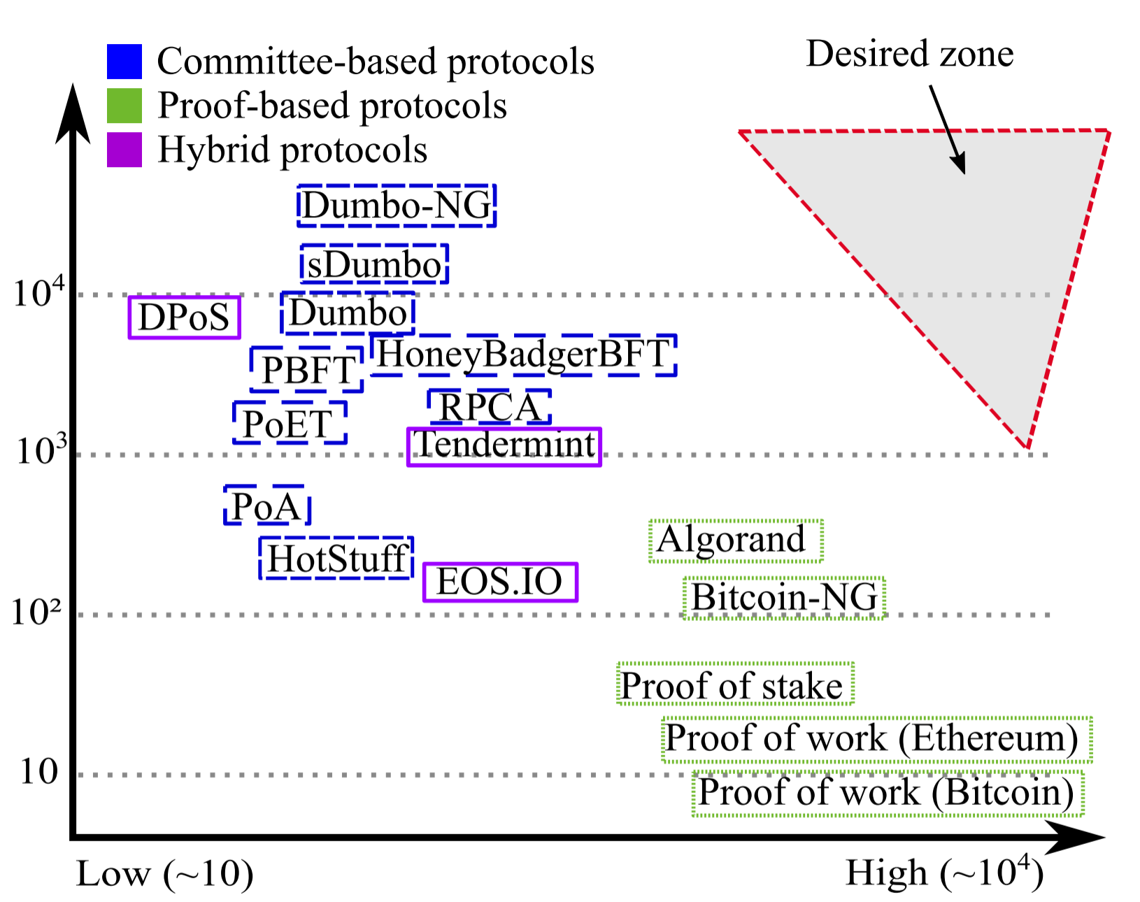
选题背景及意义 国内外研究现状 主要研究内容及预期目标 工作计划与进度安排
大规模、高并发的交易场景要求分布式数字资产交易协议具有可扩展性
区块链可扩展性三元悖论
吞吐量(tx/s)
在保证安全性的前提下，
吞吐量 去中心化程度
吞吐量 去中心化程度
The blockchain scalability trilemma is a conjecture that states that no blockchain system can provide all properties simultaneously. Consequently, every blockchain forfeits at least one property at any given time.
——Vitalik Buterin.
共识节点个数/个
9
Notes:
然而根据以太坊创始人所提出的区块链可扩展性三元悖论，即没有任何区块链系统能同时满足去中心化、可扩展性和安全性
在保证安全性的前提下，吞吐量和去中心化晨读相互制约 （点击）
现有共识机制优化方案只能做到有限的性能提升

Slide 35
选题背景及意义 国内外研究现状 主要研究内容及预期目标 工作计划与进度安排
大规模、高并发的交易场景要求分布式数字资产交易协议具有可扩展性
层级 | 兼容性 | 增益效果
硬件层 | 难以部署 | -
网络层 | 需修改原有区块链结构 | 有限的扩展增益
区块链层 | 需修改原有共识协议 | 有限的扩展增益
链下层 | 完全兼容 现有区块链 | 有效的扩展增益
链下方案
理论上交易吞吐量仅受限于参与方的通信带宽与延迟
构造简单，易于实现和部署
不仅兼容于现有区块链，具有后向兼容性
10
Notes:
相比难以普及部署硬件层和网络层的性能优化方案（点击）和性能提升有限的区块链层方案（点击），
链下层方案允许用户之间通过一个经过认证的私下信道进行交易，只在链上记录初始交易和结束交易，展现出的性能提升和良好的向后兼容性。
因此分布式数字资产交易协议需要高性能的链下方案构造满足大规模场景下的高吞吐量、低延迟交易要求。

Slide 36
选题背景及意义 国内外研究现状 主要研究内容及预期目标 工作计划与进度安排
数字资产市场为区块链提供了新的应用方向，但同时也带来了新的技术需求：
现实网络环境对分布式数字资产交易协议的安全性和健壮性提出了更高的要求
分布式数字资产交易协议需要去除可信假设，建立更强的安全模型
大规模、高并发的交易场景要求分布式数字资产交易协议具有可扩展性
分布式数字资产交易协议需要高性能的链下方案构造
异构区块链系统间的互联互通要求分布式数字资产交易协议具有互操作性
分布式数字资产交易协议需要高效的跨链证明协议
11
Notes:
最后，异构区块链系统间的互联互通要求分布式数字资产交易协议具有互操作性

Slide 37



选题背景及意义 国内外研究现状 主要研究内容及预期目标 工作计划与进度安排
异构区块链系统间的互联互通要求分布式数字资产交易协议具有互操作性
数据传输
资产交换
资产转移
在一个域中写入的信息可以被转移或复制到另一个域
锁定或销毁源链中的资产，并在目标链中创建该资产
允许不受信任的各方原子地交换资产
资产
托管
条件交易
证明生成
证明验证
跨链分布式数字资产交易协议的核心是跨链证明生成和验证机制
12
Notes:
跨区块链协议可以按照操作模式分为数据传输、资产交换和资产转移三种。（点击）
跨链分布式资产交易协议的协议流程主要分为资产托管、证明生成、证明验证和条件交易四部分（点击）
其中跨链证明的生成和验证机制是核心，决定了跨链资产交易协议的性能表现
跨链资产交易协议需要高效通用的跨链证明机制，满足异构区块链系统间互联互通的需求

Slide 38
选题背景及意义 国内外研究现状 主要研究内容及预期目标 工作计划与进度安排
数字资产市场为区块链提供了新的应用方向，但同时也带来了新的技术需求：
现实网络环境对分布式数字资产交易协议的安全性和健壮性提出了更高的要求
分布式数字资产交易协议需要去除可信假设，建立更强的安全模型
大规模、高并发的交易场景要求分布式数字资产交易协议具有可扩展性
分布式数字资产交易协议需要高性能的链下方案构造
异构区块链系统间的互联互通要求分布式数字资产交易协议具有互操作性
分布式数字资产交易协议需要高效的跨链证明协议
要应对新场景下特有的技术挑战，构建安全高效的分布式数字资产交易协议
13
Notes:
以上三点，说明传统的分布式数字资产交易协议尚不足以支撑支撑大规模、高并发、异构化的区块链交易场景
应对新场景下特有的技术挑战，需要构建兼具安全性与高性能的分布式数字资产交易协议体系
接下来，我将针对上述三点，（切下一页）

Slide 39
选题背景及意义 国内外研究现状 主要研究内容及预期目标 工作计划与进度安排
广域网环境中延迟、丢包以及窃听等攻击对共识协议的健壮性提出了更高的要求
分布式数字资产交易协议需要去除可信假设，
建立更强的安全模型有
长期部署的需要
分布式数字资产交易协议需要高性能的链下
方案构造
三方设置的门限密码系统减弱了区块链系统去中心化的特性
分布式数字资产交易协议需要高效的跨链证
明协议
1. 恶意场景下分布式数字资产交易安全性
2. 链下数字资产交易方案性能
3. 跨链数字资产交易协议证明机制
要应对新场景下特有的技术挑战，构建安全高效的分布式数字资产交易协议
14
Notes:
分三部分介绍分布式数字资产交易协议的国内外研究现状
（点击）

Slide 40




选题背景及意义 国内外研究现状 主要研究内容及预期目标 工作计划与进度安排
恶意场景下分布式数字资产交易安全性
设计难点
矿工有动机和能力对链上交易顺序进行排序
交易A
交易B +
诚实矿工假设在实践中并不安全
用户A
区块链
用户B
用户A
区块链
用户B
在时间T前
在时间T前
…
在时间T前
在时间T后
在时间T后
按交易时间/顺序保证资产安全
链上托管资产不再安全
15
Notes:
区块链允许共识节点，也称为矿工，获取区块内交易的小费来激励矿工提出区块（点击）
在现实中比特币和以太坊的矿工均优先打包小费金额高的交易上链
与传统方案里资产兑换协议依赖的诚实矿工假设矛盾（点击）
在现实中恶意节点可以通过贿赂矿工延迟诚实用户的交易，抢先兑换其资产，破坏了传统资产交易方案的安全性

Slide 41
选题背景及意义 国内外研究现状 主要研究内容及预期目标 工作计划与进度安排
恶意场景下分布式数字资产交易安全性
理性矿工模型下，通过部署贿赂合约延迟特定交易的攻击行为
Bride Attack
EuroS&PW'19
抗贿赂攻击+反向贿赂攻击
提出主动理性矿工模型
更轻量级的HTLC-Spec
PoS链贿赂攻击分析
细化贿赂攻击分类
Blockchain Bribing Attacks
CCS'24
He-HTLC
NDSS'23
SP'21
MAD-HTLC
CCS'24
CRAB
Usenix'23
Glimpse
抗贿赂攻击的HTLC-Spec
抽象出哈希时间锁范式HTLC-Spec
抗贿赂攻击的交易结构
兼容于现有区块链系统
抗贿赂攻击和反向贿赂攻击的信道
理性矿工、拜占庭节点模型
以MAD-HTLC作为安全模块构建跨链桥
16
Notes:
在2019年，Winzer首次提出理性矿工模型下的贿赂攻击
2021 年，MAD-HTLC团队对广泛作为基础组件使用的哈希时间锁范式进行改良，给出了抗贿赂攻击的资产兑换组件
2023年， He-HTLC团队在此基础上建模了主动理性矿工和被动理性矿工，并进一步给出了抗反向贿赂攻击的轻量级哈希时间锁范式
Aumayr等人分别在23年和24年对理性矿工假设下的分布式资产交易协议进行大胆尝试，给出了首个容忍拜占庭节点的链下资产交易协议
同年Karakostas等人发布了对贿赂攻击对PoS链的危害分析，为后续工作提供了可行的指南

Slide 42
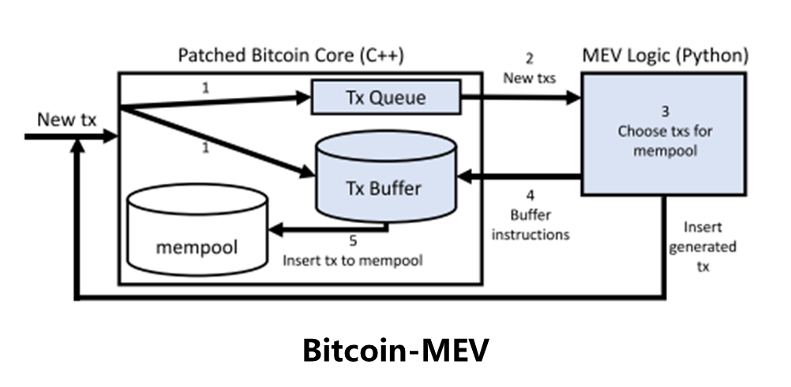
选题背景及意义 国内外研究现状 主要研究内容及预期目标 工作计划与进度安排
恶意场景下分布式数字资产交易安全性
系统优化
激励机制优化矿工事务处理逻辑
理性矿工模型
被动理性矿工：只筛选当前发布上链交易
主动理性矿工：主动参与到协议流程中谋取利益更高的交易
MAD-HTLC SP'21
将被动理性矿工选择交易的行为作为惩罚机制，使恶意节点出现违反协议行为时，其财产被矿工没收
CRAB CCS'24
利用主动理性矿工积极参与到协议的行为设计即时惩罚机制，拜占庭节点作恶时诚实节点获得补偿
矿工事务处理逻辑
17
Notes:
此外，现有工作在理性矿工模型下通过矿工激励机制优化事务处理逻辑
去除了部分传统方案依赖的可信假设，如节点实时在线假设，因此方案的可靠性和性能也得到了提升。

Slide 43

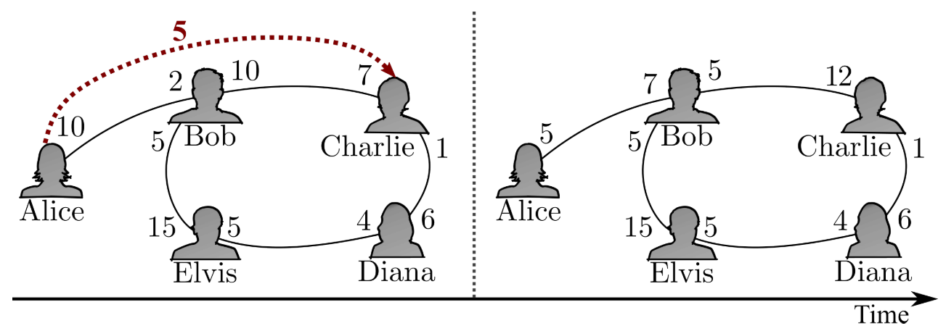
选题背景及意义 国内外研究现状 主要研究内容及预期目标 工作计划与进度安排
链下数字资产交易方案性能
支付信道方案
支付信道网络方案
闪电网络
2016年部署在比特币上，是已知最大的支付信道网络，拥有近2万个活跃节点和8万个支付信道
18
Notes:
支付信道是目前最流行的链下方案，以两个链上交易的代价允许用户间进行多次免交易费、低延迟的链下交易。
在此基础上支付信道网络方案使用多跳支付技术，允许两个节点利用其他节点作为中介进行链下支付，进一步减少了链上负载
闪电网络是目前最大的支付信道网络，被多个密码学货币系统使用

Slide 44

选题背景及意义 国内外研究现状 主要研究内容及预期目标 工作计划与进度安排
链下数字资产交易方案性能
Tumbit (NDSS'17)
Accio (CCS'23)
BlindHub (SP'23)
Coin mixing (CCS'22)
$A^{2}L$(SP'21)
Bolt (CCS'17)
Revive (CCS'17)
Wiser (AFT'23)
Thora (CCS'22)
Shaduf (NDSS'22)
闪电网络
AMCU
(CCS'19)
路由复杂
路径抵押成本高
信道再平衡问题
LVPC (SP'21)
Blitz (Usenix'21)
Donner (NDSS'23)
19
Notes:
然而
1. 多跳支付技术具有路由复杂以及中介抵押成本高的问题
2. 信道资金流动性的分布直接影响支付信道网络的整体支付能力
这两个核心问题制约了支付信道网络的性能表现
目前的解决思路主要有3种：
首先是降低去中心化程度以缩短路由长度的支付信道枢纽方案：通过在网络中设置多个大型枢纽节点作为支付中介方便路由，由于中心化结构，该方向的工作致力于提升方案的隐私性，
目前最先进的工作是23年提出的BlindHub，利用非交互式零知识证明构建匿名资产凭证，实现了兼容大部分区块链的强隐私性可变额度的支付信道枢纽协议
其次是将多跳支付多个中间节点抽象为仅在支付信道关闭时介入的中介的虚拟信道方案，由于减少了与中间节点的交互，方案的可靠性和抵押资产减少，该方向的工作致力于实现多信道原子更新，
目前最先进的工作是23年提出的Donner，提出了首个非递归结构的虚拟信道，降低了方案复杂度，但目前的虚拟信道方案仍然没有解决多米诺攻击
最后是以Revive为代表的信道再平衡方案，通过组织环形的信道路径进行资产转移，从而使信道资产流动性提升，优化支付信道网络性能，该方向的工作致力于消除可信假设，
目前最先进的工作为22年提出的Shaduf，提出首个非环形结构的再平衡协议，但由于依赖于智能合约，该工作的安全性和通用性仍需优化

Slide 45
选题背景及意义 国内外研究现状 主要研究内容及预期目标 工作计划与进度安排
跨链数字资产交易协议证明机制
最长链证明
跨链证明
基于SPV和轻客户端
轻客户端在链上仅存储和验证区块头，跨链验证时：
基于PoW机制的最长链证明（和链长线性相关）
交易所在区块的Merkle Tree证明
基于零知识证明
针对特定区块链结构设计零知识证明方案，跨链验证时：
在链下计算得到零知识证明
有效区块
证明
交易有效性证明
交易内数据
正确性证明
20
Notes:
跨链数字资产交易协议的跨链证明主要包括：最长链证明、区块有效性证明、交易有效性证明以及交易内数据正确性证明。
其难点在于前两项证明需要节点参与共识机制，这在跨链场景下是不可能的
目前的解决思路主要有两种：基于SPV和轻客户端的方案和基于零知识证明的方案
基于轻客户端的方案优点在于计算和验证简单，但需要和链长线性相关的储存资源同时只限定与PoW链
基于零知识证明的方面优点在于可以为特殊的区块链定制零知识证明，但代价是昂贵的零知识证明计算和验证

Slide 46
选题背景及意义 国内外研究现状 主要研究内容及预期目标 工作计划与进度安排
跨链数字资产交易协议证明机制
基于SPV
基于零知识
Flyclient SP'20
1
以非交互的抽样分布进行证明
对数级储存复杂度
缺乏后向兼容性
2
Zk-bridge CCS'22
模块化设计支持消息传递/资产跨链/跨链状态计算
恒定储存复杂度
零知识证明的生成和验证都需要大量计算资源
Glimpse Usenix'23
3
使用无状态SPV按需证明
恒定储存复杂度
需要特定脚本语言，不兼容于比特币
21
Notes:
2020年的Flyclient利用以非交互的抽样分布生成证明将SPV所需的储存复杂度降到对数级，但和区块链底层结构紧密相关，缺乏后向兼容性
2022年的zk-bridge是基于零知识证明的跨链桥协议的代表性工作，恒定储存复杂度，且支持不同应用事务的证明生成，但受限于昂贵的部署成本
23年的Glimpse使用无状态SPV按需证明机制，实现了恒定链上存储，但由于特殊脚本语言需要，难以兼容到现有主流区块链系统上

Slide 47
选题背景及意义 国内外研究现状 主要研究内容及预期目标 工作计划与进度安排
恶意场景下分布式数字
资产交易安全性
恶意环境下分布式数字资产交易协议设计与分析
2. 链下数字资产交易协议性能
大规模环境下可扩展分布式数字资产交易协议设计与分析
3. 跨链数字资产交易协议
证明机制
多源异构环境下分布式数字资产跨链验证协议设计与分析
22
Notes:
下面我将简要介绍我的三项对应的研究内容

Slide 48
选题背景及意义 国内外研究现状 主要研究内容及预期目标 工作计划与进度安排
恶意环境下分布式数字资产交易协议设计与分析
研究内容
现有的分布式资产交易协议资产兑换机制依赖于诚实矿工假设，难以应对现实中恶意攻击
分析现有协议的安全漏洞及潜在攻击，重构现有资产兑换范式
完成安全性分析与证明
分布式资产交易协议的基础构建范式HTLC范式通过时间锁定保证资产的合法兑换，但在贿赂矿工的前提下恶意用户抢先侵占诚实用户的资产
预期目标
提出可证明安全的分布式数字资产交易协议
23
Notes:
1 恶意环境下分布式数字资产交易协议设计与分析
现有分布式资产交易协议通常依赖于底层区块链的诚实矿工假设，难以应对现实环境中日益复杂的恶意攻击场景。
基于已有工作对理性矿工和拜占庭节点的安全模型，需系统分析现有协议的安全漏洞及潜在攻击，重构现有资产兑换范式，
预期目标是设计可证明安全的分布式数字资产交易协议

Slide 49
选题背景及意义 国内外研究现状 主要研究内容及预期目标 工作计划与进度安排
大规模环境下可扩展分布式数字资产交易协议设计与分析
研究内容
研究满足信道资产流动性的再平衡机制
设计高效虚拟信道协议
设计多方信道安全更新协议
完成实验并在真实网络中进行测试
现有链下可扩展性方案对于多跳支付导致的方向性永久流量衰减只起到暂时的缓解作用，不能释放其理想性能
预期目标
提出强可靠的可扩展分布式数字资产交易协议
24
Notes:
2 大规模环境下可扩展分布式数字资产交易协议设计与分析
当前链下交易协议通过链下支付信道、多跳路由及虚拟信道等技术已取得显著进展，但由于支付路径选择复杂、多跳支付成功率受限等因素，达不到理想性能
因此探索支付信道资产流动性优化机制以延长信道生命周期，优化现有多跳支付结构，设计多方信道安全更新机制并完成实验测试。
预期目标是提出强可靠的可扩展分布式数字资产交易协议

Slide 50
选题背景及意义 国内外研究现状 主要研究内容及预期目标 工作计划与进度安排
多源异构环境下分布式数字资产跨链验证协议设计与分析
研究内容
研究异构区块链之间通用跨链交易验证机制
使用基础数字签名技术结合随机化承诺方案弱化目标链上条件支付的脚本语言需求
实现链下状态更新和条件支付之间的双向绑定机制
预期目标
设计互操作性增强的高效分布式数字资产交易协议
25
Notes:
3 多源异构环境下分布式数字资产跨链验证协议设计与分析
现有跨链验证机制在证明生成与验证过程中仍面临较高的计算与存储开销，且面临异构区块链系统间的验证协议适配挑战，
此项研究基于基础数字签名技术和随机化承诺方案等密码学组件，优化跨链证明的生成和验证算法，实现恒定链下计算、低链上存储的跨链桥结构。
目标是互操作性增强的高效分布式数字资产交易协议

Slide 51
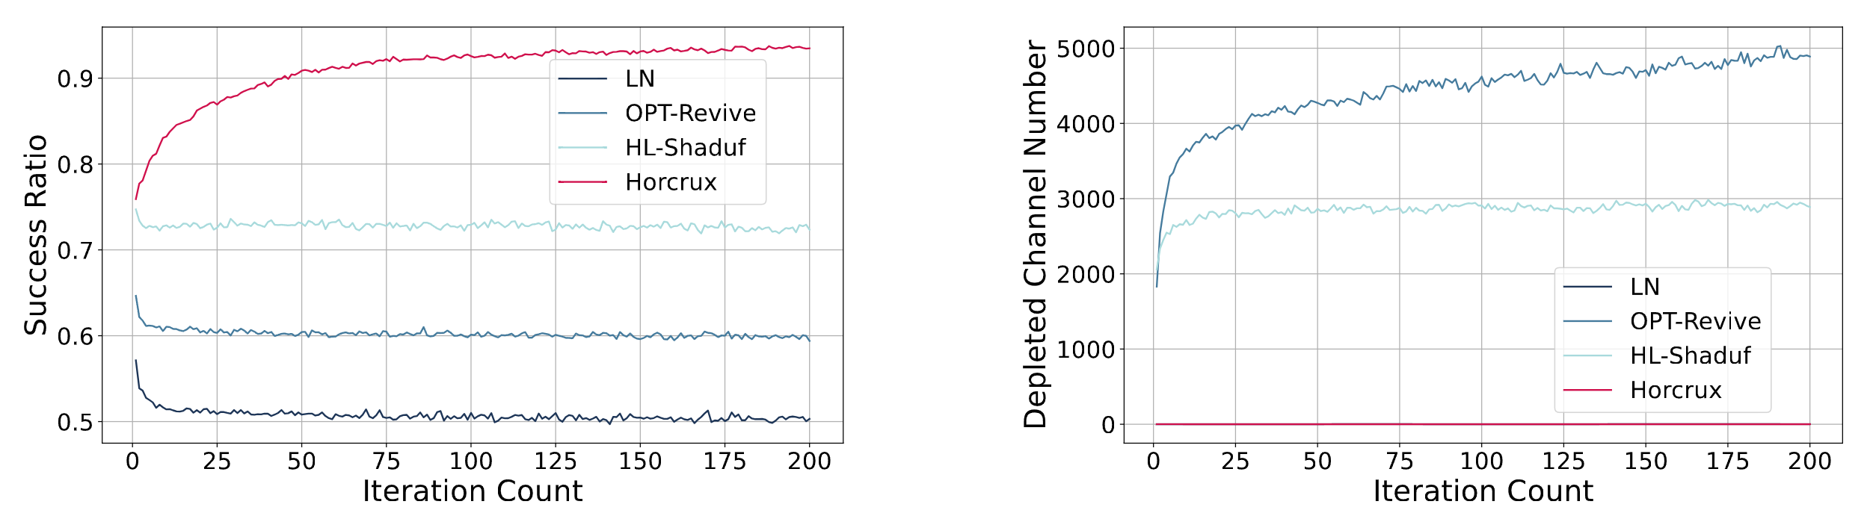
选题背景及意义 国内外研究现状 主要研究内容及预期目标 工作计划与进度安排
已有工作
Tian A, Ni P, Gao Y, et al. Horcrux: Synthesize, Split, Shift and Stay Alive Preventing Channel Depletion via Universal and Enhanced Multi-hop Payments[J]. Cryptology ePrint Archive, 2024.
该工作设计了无额外信任假设的抗信道干涸的多方虚拟信道协议
实测结果
26
Notes:
已有工作两篇
1 、 无额外信任假设的抗信道干涸的多方虚拟信道协议
通过设计高效的信道再平衡子协议以及时间切片技术，实现了高性能高可靠性的链下数字资产交易协议
目前该工作已被NDSS接收

Slide 52
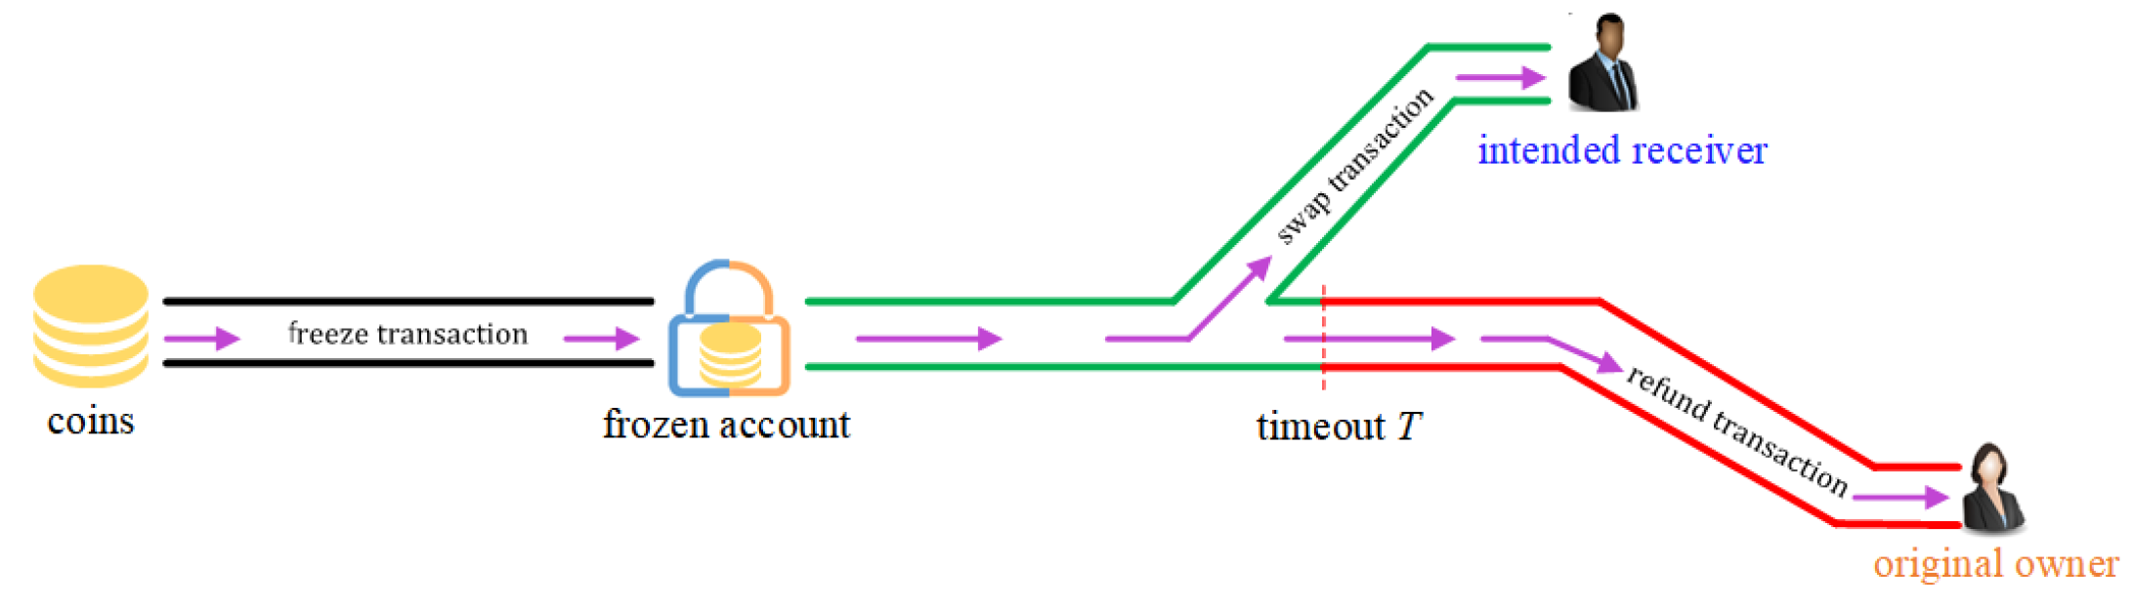
选题背景及意义 国内外研究现状 主要研究内容及预期目标 工作计划与进度安排
已有工作
Ni P, Tian A, Xu J. Warning! The Timeout T Cannot Protect You From Losing Coins: PipeSwap: Forcing the Timely Release of a Secret for Atomic Cross-Chain Swaps[C]//2025 IEEE Symposium on Security and Privacy (SP). IEEE, 2025: 1566-1583.
该工作设计了抗double-claiming攻击的通用跨链原子交换协议。
两阶段交易架构+可验证时间离散对数方案+两方适配器签名
27
Notes:
2、是抗double-claiming攻击的通用跨链原子交换协议，
在这个工作中，通过两阶段交易架构与可验证时间离散对数方案等密码学组件，实现了可证明安全的分布式数字资产交易协议
该工作目前已被SP接受

Slide 53
选题背景及意义 国内外研究现状 主要研究内容及预期目标 工作计划与进度安排
未来进度安排
2026/06-2026/08
完成面向操作参数约束需求的智能体授权协议的设计
2026/09-2026/10
完成面向任务执行顺序约束需求的智能体授权协议协议设计。
2026/11-2026/12
完成上述两项协议的代码实现并且集成到搭建的智能体中，进行安全测试，并测试开销。
2027/01-2027/04
撰写硕士论文，准备毕业答辩
28
Notes:
进度安排

Slide 54
恳请各位老师批评指正
谢谢！
Notes:
以上是我的开题报告内容，恳请各位老师批评指正，谢谢！

